Slide 1
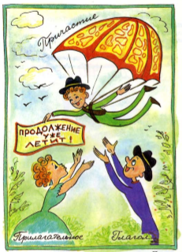
Русский язык
10
класс
Причастие

Slide 2
Причастие (sifatdosh) – это особая форма глагола.
Причастие обозначает признак предмета
по действию и отвечает на вопрос какой?
Дети читают – читающие дети

Slide 3
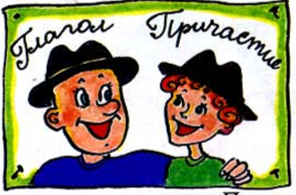
Признаки глагола у причастий – вид, переходность, возвратность, время (прошедшее и настоящее).

Slide 4
Причастия изменяются
по родам, числам и падежам,
как прилагательные.
Причастия бывают действительные (aniq) и страдательные (majhul).
Страдательные причастия образуются от переходных глаголов. Они имеют полную и краткую форму.

Slide 5
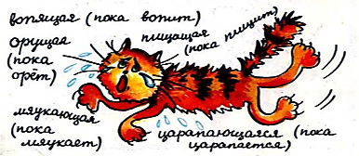
Действительные причастия

Slide 6
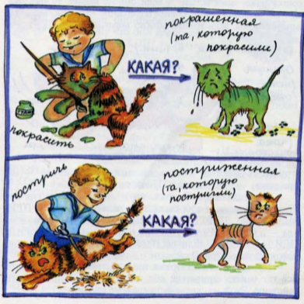
Страдательные причастия
Кошка покрашена и пострижена.

Slide 8
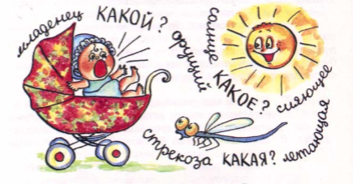
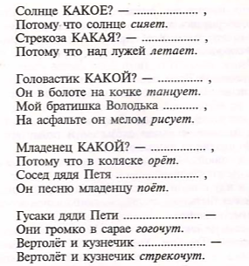
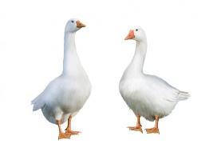
Кузнечик (какой?) стрекочущий
Гогочущие гуси

Slide 9
Запомните!
Причастие с зависимыми словами – это причастный оборот.
Проведённый опыт – проведённый в лаборатории опыт; опыт, проведённый в лаборатории.
Если причастный оборот стоит после определяемого слова, он выделяется запятой.

Slide 10
Упражнение 1
Измените предложения по образцу. Подчеркните причастные обороты. Образец: Выпускники знают иностранные языки и могут получить хорошую работу. – Выпускники, знающие иностранные языки, могут получить хорошую работу.
1. Учёный работает над проектом и каждый вечер остаётся в лаборатории. 2. Студенты слушают лекции внимательно и сдадут экзамен на отлично. 3. Лаборантка наблюдает за растениями и пишет дневник эксперимента.

Slide 11
Упражнение 1
1.Учёный работает над проектом и каждый вечер остаётся в лаборатории. Учёный, работающий над проектом, каждый вечер остаётся в лаборатории.
2. Студенты слушают лекции внимательно и сдадут экзамен на отлично. – Студенты, слушающие лекции внимательно, сдадут экзамены на отлично.

Slide 12
Упражнение 1
3. Лаборантка наблюдает за растениями и пишет дневник эксперимента. – Лаборантка, наблюдающая за растениями, пишет дневник эксперимента.

Slide 13
Упражнение 2
Из двух простых предложений сделайте одно с причастным оборотом, выделив его запятыми. Образец: Биологи проводили эксперимент. Они очень волновались. – Биологи, проводившие эксперимент, очень волновались.
1. Десятиклассница отвечала урок. Она стояла у доски. 2. Селекционер изучал новый сорт винограда. Он аккуратно записывал наблюдения в журнал. 3. Экспериментаторы проводили опыты. Они получили хороший результат.

Slide 14
Упражнение 2
1. Десятиклассница отвечала урок. Она стояла у доски. – Десятиклассница, стоящая у доски, отвечала урок.
2. Селекционер изучал новый сорт винограда. Он аккуратно записывал наблюдения в журнал.- Селекционер, изучающий новый сорт винограда, аккуратно записывал наблюдения в журнал.

Slide 15
Упражнение 2
3. Экспериментаторы проводили опыты. Они получили хороший результат.- Экспериментаторы, проводившие опыты, получили хороший результат.

Slide 16
Упражнение 3
Дополните предложения по образцу. Объясните знаки препинания. Образец: Профессор провёл (что?) опыт. Опыт, проведённый (кем?) профессором, вызвал большой интерес.
1. Генетики запатентовали новую технологию. Технология, …, заинтересовала всех.
2. Биохимики разработали новый способ защиты растений. Новый способ защиты растений, …, нашёл применение в сельском хозяйстве.

Slide 17
Упражнение 3
1. Генетики запатентовали новую технологию. Технология, запатентованная генетиками, заинтересовала всех.
2. Биохимики разработали новый способ защиты растений. Новый способ защиты растений, разработанный биохимиками, нашёл применение в сельском хозяйстве.

Slide 18
Упражнение 3
3. Учёные изучили местные сорта яблок. Местные сорта, … , более морозоустойчивы. 4. Специалисты нашей фирмы придумали приборы. Приборы, … , хорошо показали себя в работе.

Slide 19
Упражнение 3
3. Учёные изучили местные сорта яблок. Местные сорта, изученные учёными, более морозоустойчивы.
4. Специалисты нашей фирмы придумали приборы. Приборы, придуманные специалистами нашей фирмы, хорошо показали себя в работе.

Slide 20
Упражнение 4
Дополните предложения подходящими краткими причастиями.
1.Опыт был … в короткие сроки. 2. Результаты эксперимента будут … в журнале. 3. Геном хлопчатника … нашими учёными. 4. Проблема будет … через несколько дней.
Слова для справок: изучен, опубликованы, записан, решена.

Slide 21
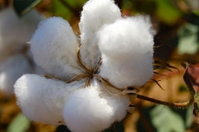
Упражнение 4
1.Опыт был изучен в короткие сроки.
2. Результаты эксперимента будут опубликованы в журнале.
3. Геном хлопчатника записан нашими учёными.
4. Проблема будет решена через несколько дней.
геном - совокупность генов, содержащихся в одинарном наборе хромосом данного организма.

Slide 22
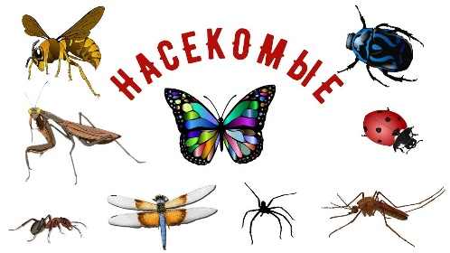
Упражнение 3
изменение – o‘zgarish
отечественный – vatanga oid
насекомые – hasharot
урожайность – hosildorlik
устойчивость – turg‘unlik
созревание – yetilish
вредитель – zararkunanda
закапывать – ko‘mmoq

Slide 23
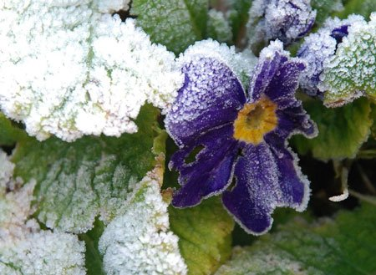
Гены-«эскимосы»
В результате опытов по повышению морозоустойчивости растений, проведённых в Центре геномики и биоинформатики Узбекистана, открыты гены-«эскимосы». После введения этих генов подопытные растения стали более устойчивыми к холоду, засолённой почве и засухе.

Slide 24
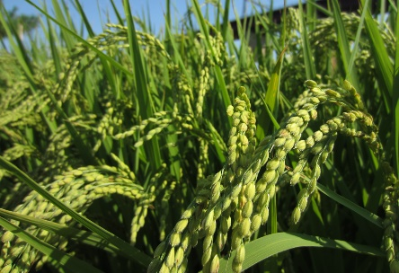
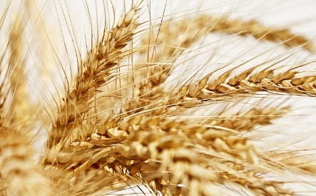
Технология, запатентованная в Узбекистане, вызывает большой интерес во всем мире. Учёные выявляют в растениях гены, отвечающие за урожайность, раннее созревание, устойчивость к вредителям и насекомым, и усиливают или останавливают их действие методом ген-нокаута.

Slide 25
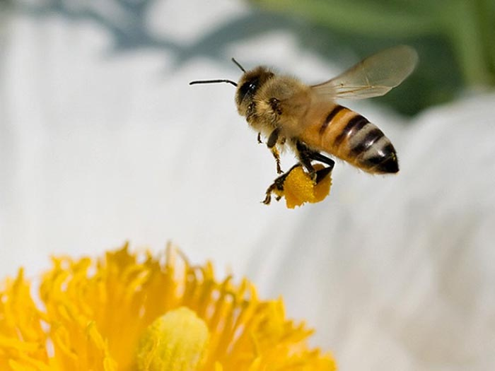
Сотрудники Центра геномики и биоинформатики, изучающие хлопчатник, смогли также усилить гены нектарообразования. Пчёлы, прилетающие за сладким нектаром, дадут больше мёда.

Slide 26
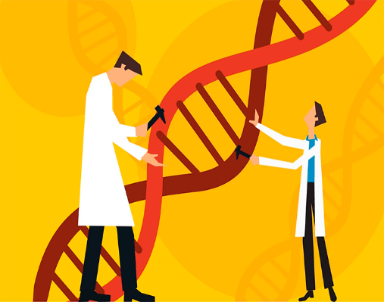
Продукция с «нокаутированными» генами совершенно безопасна как с биологической, так и с экологической точки зрения. Испытываемые в лабораториях генотипы и одиннадцатое поколение выращиваемых на полях сортов не выявили никаких вредных изменений.

Slide 27
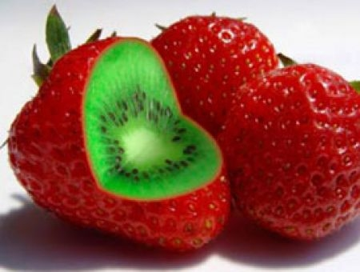
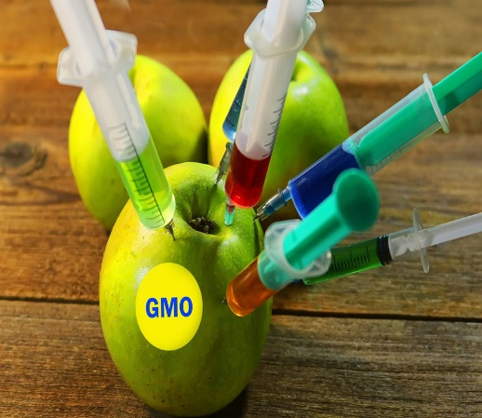
Благодаря особому вниманию, уделяемому в нашей стране развитию геномики и биоинформатики, сформирована собственная отечественная научная школа, занимающая достойное место в мировой науке.

Slide 28
Почему учёные назвали открытые ими гены «эскимосами»?
На каких растениях были проведены эксперименты?
Почему технология, запатентованная в Узбекистане, вызывает большой интерес во всем мире? Можно ли считать продукцию с «нокаутированными» генами безопасной для людей?
Что вы знаете о новых достижениях генетики?

Slide 29
Задание для самостоятельного выполнения
Упражнения 6,7 на стр.78
Выпишите из текста упражнения 5 на стр.77
4 предложения с причастными оборотами. Объясните знаки препинания в них.
Почитайте о научных достижениях в области биологии.

Slide 30
Русский язык
10
класс

Slide 31
Сегодня на уроке мы
повторим основные правила правописания глаголов;
проспрягаем глаголы 1 и 2 спржения;
научимся определять виды глагола.

Slide 32
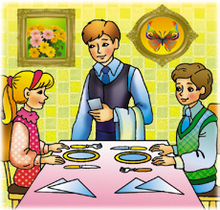
За стол садись с чистыми руками.
Сидеть за столом необходимо на удобном расстоянии друг от друга. Следите за своей посадкой за столом.
Не вытягивайте ноги под столом.
Салфетку положите на колени, и подносите ее ко рту, когда в этом возникает необходимость.

Slide 33
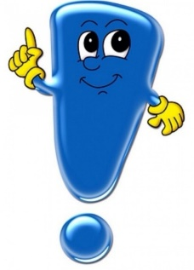
Глагол – это самостоятельная часть речи, которая обозначает действие предмета и отвечает на вопросы Что делать? Что сделать? Что делает? Что сделает?

Slide 34
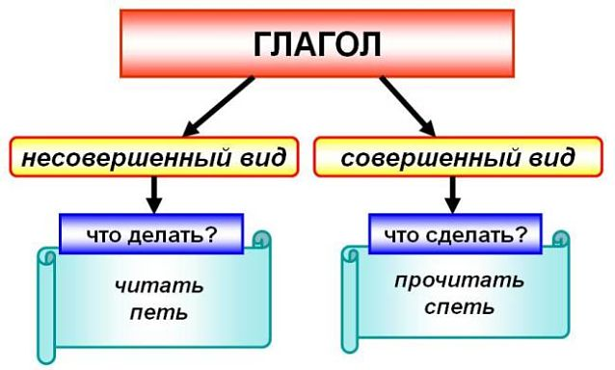

Slide 36
Глаголы совершенного вида отвечают на вопрос что сделать? Они называют
действие, ограниченное пределом в какой-либо момент его осуществления;
обозначают результат, законченность всего действия.
Например:
что сделать? бросить, купить;
что сделать? обозначить, ответить.

Slide 37
Глаголы несовершенного вида отвечают на вопрос что делать? Эти слова обозначают
действие в протяженности, без указания на его предел;незаконченность действия.
Например:
что делать? учить, красить, бегать;
что делать? нести, ползти.

Slide 40
К глаголам несовершенного вида можно подставить слово «буду»,
например: «петь» — «буду петь» (несовершенный вид).
К глаголам совершенного вида слово «буду» подставить нельзя,
например: «спеть» — нельзя сказать «буду спеть» (совершенный вид).

Slide 41
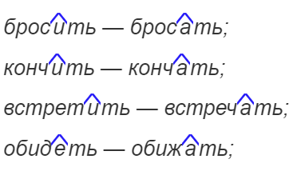
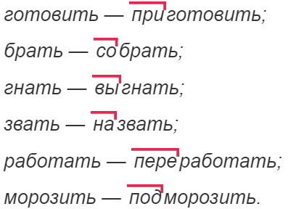
Видовые пары глаголов

Slide 42
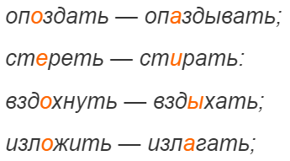
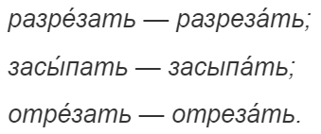
Видовые пары глаголов

Slide 43
Упражнение 1
Прочитайте пары глаголов и скажите, как образуются глаголы совершенного вида.
Делать – сделать, писать – написать, читать – прочитать, учить – выучить, учиться – научиться, играть – сыграть, готовить – приготовить.
Решать – решить, повторять – повторить, отвечать – ответить, узнавать – узнать, придумывать – придумать.
Брать – взять, говорить – сказать, искать – найти.

Slide 44
Упражнение 2
Подберите видовую пару глаголам несовершенного вида по образцу.
Решать – решить; изучать, бросать, кончать, проверять.
Изображать – изобразить; побеждать (д-жд), убеждать (д-жд), защищать (т-щ), посещать (т-щ), отвечать (т-ч), замечать (т-ч).
Отказывать – отказать; показывать, рассказывать, испытывать.

Slide 45
Упражнение 2
Подберите видовую пару глаголам несовершенного вида по образцу.
Решать – решить; изучать - изучить, бросать - бросить, кончать - кончить, проверять - проверить.
Изображать – изобразить; побеждать - победить, убеждать – убедить, защищать – защитить, посещать – посетить, отвечать - ответить, замечать - заметить.
Отказывать – отказать; показывать - показать, рассказывать - рассказать, испытывать - испытать.

Slide 46
Упражнение 3
1.Однажды ребята … лабораторию Института генетики. Они часто … больного товарища. (посетили, посещали) 2. В этой четверти мы будем … творчество А.С.Пушкина. Сегодня мы должны … строение сердца. (изучать, изучить) 3. Весь день ребята … название школьной стенгазеты. Как-то раз Санжар и Фарход … новую игру. (придумывали, придумали) 4. Наш выпускник … в этом году на международной олимпиаде. Несколько лет подряд … ученик другой школы. (победил, побеждал) 5. На заводе постоянно … разные модели автомобилей. Через месяц здесь … последнее изобретение инженеров. (испытывают, испытают).

Slide 47
Упражнение 3
1.Однажды ребята посетили лабораторию Института генетики. Они часто посещали больного товарища. 2. В этой четверти мы будем изучать творчество А.С.Пушкина. Сегодня мы должны изучить строение сердца. 3. Весь день ребята придумывали название школьной стенгазеты. Как-то раз Санжар и Фарход придумали новую игру. 4. Наш выпускник победил в этом году на международной олимпиаде. Несколько лет подряд побеждал ученик другой школы. 5. На заводе постоянно испытывают разные модели автомобилей. Через месяц здесь испытают последнее изобретение инженеров.

Slide 48
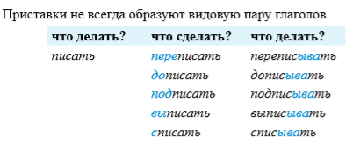
Не путайте!

Slide 49
Упражнение 4
Какие однокоренные глаголы с приставками нужно вставить в предложения?
1. Мы должны … эту работу вовремя. 2. Мне нужно … всё до конца, и тогда я буду свободен. 3.Тебе надо … это упражнение заново, потому что ты допустил ошибки. 4. К этому чайнику нужно … ручку. 5. Дырку в стене придётся … до вечера.
Слова для справок: сделать, приделать, переделать, заделать, доделать.

Slide 50
Упражнение 4
1. Мы должны сделать эту работу вовремя.
2. Мне нужно доделать всё до конца, и тогда я буду свободен. 3.Тебе надо переделать это упражнение заново, потому что ты допустил ошибки. 4. К этому чайнику нужно приделать ручку. 5. Дырку в стене придётся заделать до вечера.

Slide 51
Словарная работа
небосклон – ufq
представить = показать
абсолютно – mutlaqo
преемник – voris
вычисление – hisoblash
продолжатель – davomchi
оригинальность – o‘ziga xos
хронология = перечень событий в их временной последовательности
санскрит = древний литературный язык Индии

Slide 52
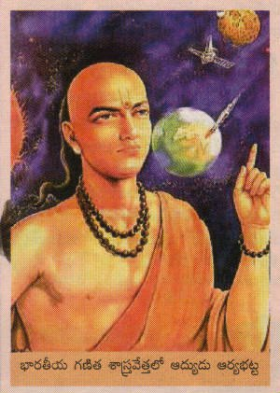
Упражнение 5
Учёные Востока внесли большой вклад в развитие мировой науки. В средние века учёные стран Ближнего и Среднего Востока изучили научное наследие Индии, Китая и Древней Греции и стали преемниками Ариабхаты, Пифагора и Эвклида.

Slide 53
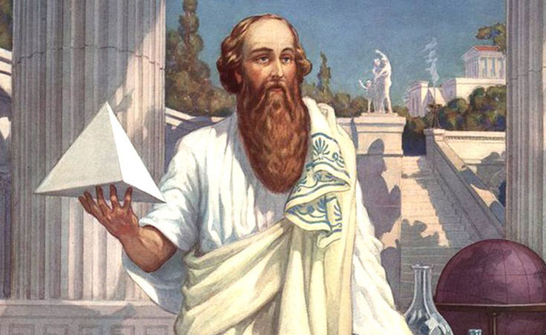
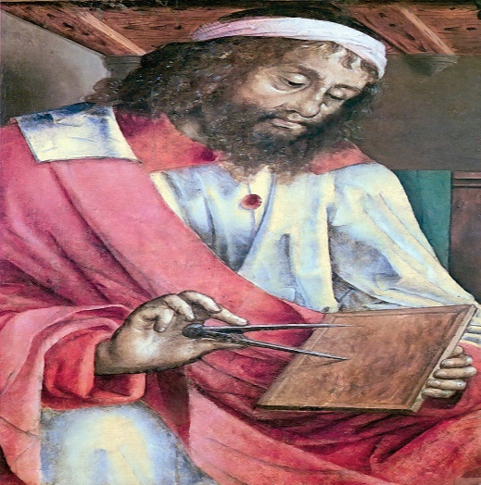
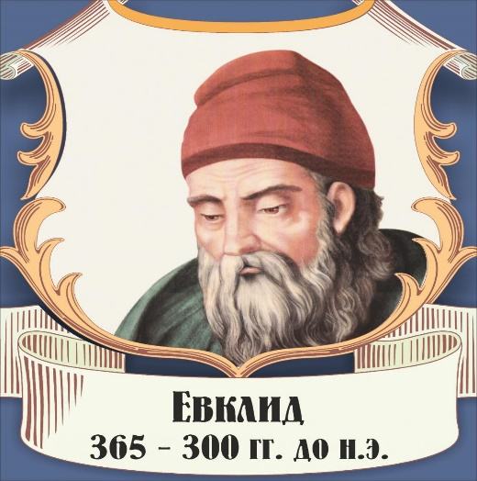

Slide 54
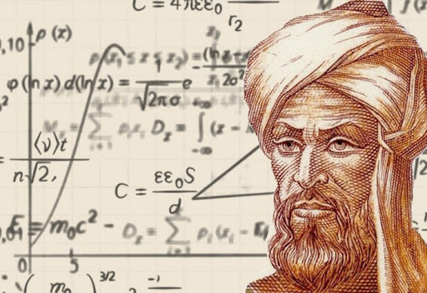
Мухаммед аль Хорезми (787–850) сыграл ведущую роль в развитии математики. Аль-Хорезми впервые представил алгебру как самостоятельную науку.

Slide 55
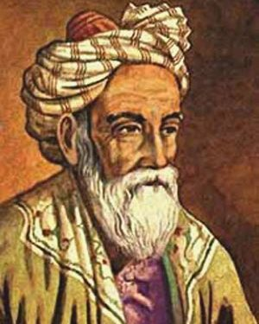
Омар Хайям (1048–1131) создавал знаменитые рубаи, но был ещё и великим математиком, астрономом, продолжателем идей
аль Хорезми.

Slide 56
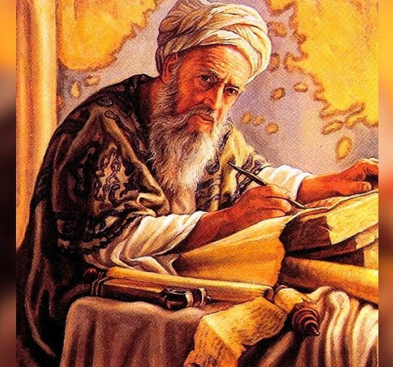
Знаменитый учёный-энциклопедист Беруни (973–1050) внимательно изучал математические труды на санскрите и создал «Канон Маъсуда». Эта книга уделяла внимание не только астрономии, хронологии, географии, но и тригонометрии.

Slide 57
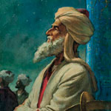
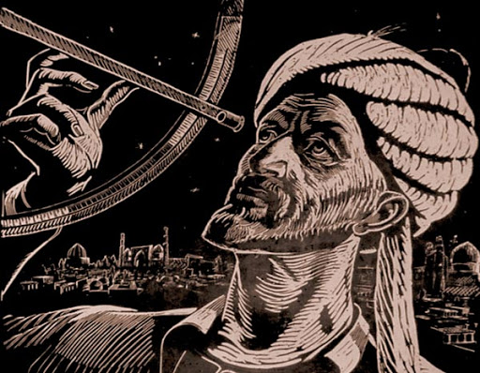
Самаркандскую школу математиков прославили Улугбек и Джамшид аль Каши.

Slide 58
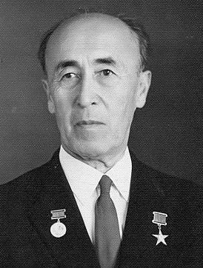
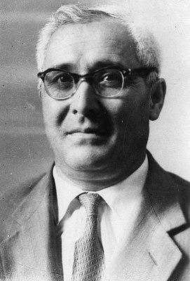
Много нового внесли в науку академики Т.Н. Кары Ниязи, Т.А. Сарымсаков. А молодое поколение математиков Узбекистана уже сейчас удивляет весь мир.

Slide 59
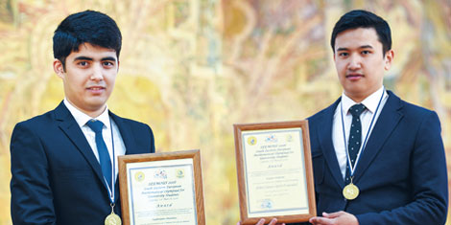
Студент факультета математики Национального университета Узбекистана Хакимбой Эгамберганов три года подряд получал первые места на международных олимпиадах по математике. За решение задачи по комбинаторике члены жюри поначалу поставили ноль баллов, но потом пришли к выводу, что задача решена правильно. Просто при решении был применён абсолютно новый подход. За оригинальность мышления юноша из Хорезма, который удивил всех оригинальным ходом мысли, получил золотую медаль.

Slide 60
Ответьте на вопросы
1.Почему считается, что в истории математики ведущую роль играли учёные Востока?
2.В чем состоит заслуга аль Хорезми?
3.Что помогло Беруни написать «Канон Маъсуда»?.
4.Какие учёные прославили самаркандскую школу математики?
5.За что получил золотую медаль международной олимпиады студент из Узбекистана?

Slide 61
Задание для самостоятельного выполнения
Выполнить упражнение 9. (стр.74)
Ответить на вопросы по тексту письменно.
По материалам учебников, справочных изданий, Интернета подготовьте рассказ о ваших сверстниках, которые достигли больших успехов
в учёбе.

